Slide 1
第二届惠州大科学装置高精度物理研讨会, 中山大学, 2024.8.24
CiADS项目简介及缪子源设计进展
何源 蔡汉杰
代表CiADS团队
中国科学院近代物理研究所

Slide 2
报告目录
CiADS项目简介
CiADS缪子源计划
CiADS缪子源设计进展
总结

Slide 3
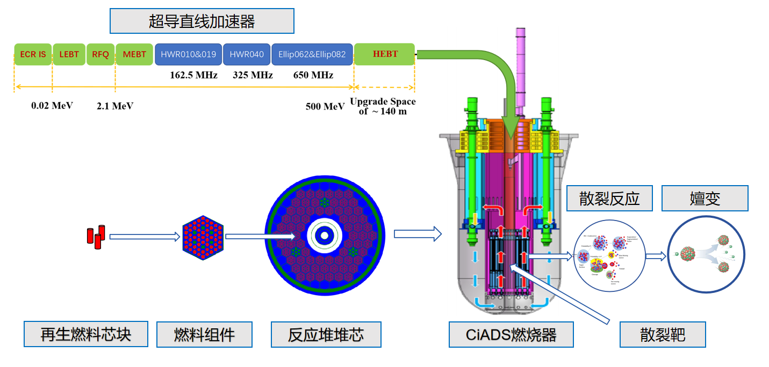


ADS简介
质子能量
500 MeV~1.5 GeV
散裂反应
$$1 p+靶→10\sim 30 n$$
裂变-中子放大
1 n$+燃料→50 n$

Slide 4
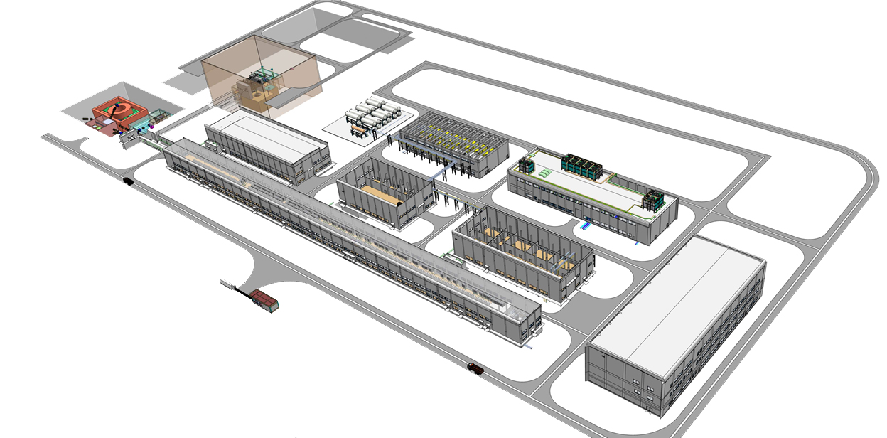
CiADS项目简介
世界首个兆瓦级ADS研究装置
土建一期; 加速器和通用设施; 2022~2023
反应堆大厅
土建二期; 反应堆和实验大厅; 2024-2025
实验大厅
直线加速器
• 超导直线加速器+液态铅铋散裂靶+次临界反应堆
• 总功率：10 MW（2.5MW+7.5MW）
• 终端：CiADS反应堆+束流应用终端

Slide 5
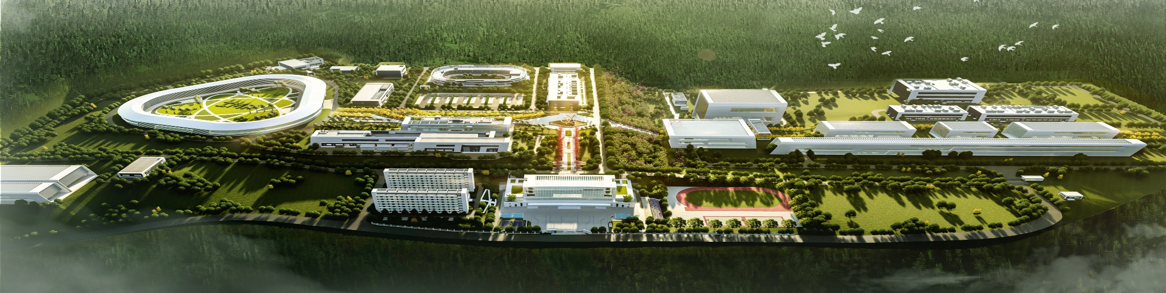
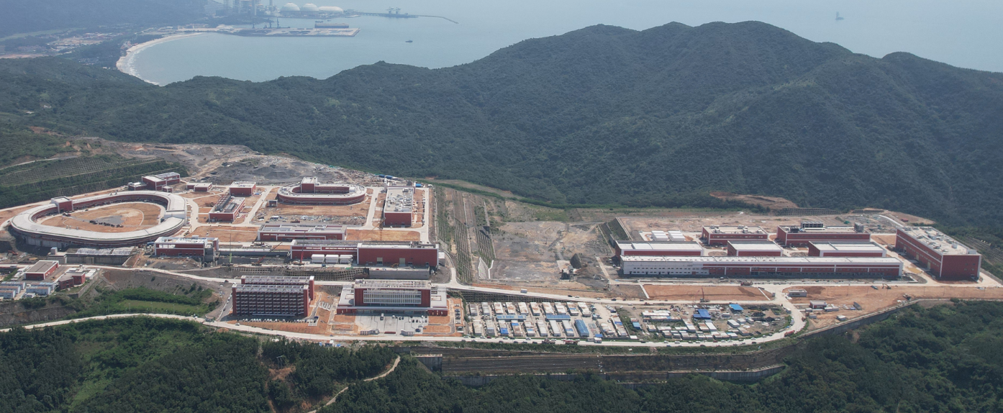
CiADS项目简介
HiAF 装置区
CiADS 装置区
装置区航拍 ( 2024.5.14)
建设单位：近代物理研究所
参建单位：原子能院，高能所，中广核
建设地点：广东惠州
建设经费：~40亿
建设周期：2021~2027

Slide 6
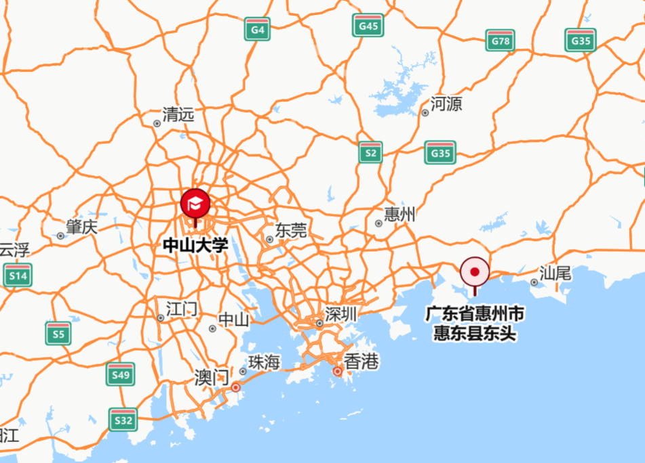
CiADS项目简介
HiAF 装置区
CiADS 装置区
装置区航拍 ( 2024.5.14)
建设单位：近代物理研究所
参建单位：原子能院，高能所，中广核
建设地点：广东惠州
建设经费：~40亿
建设周期：2021~2027

Slide 7
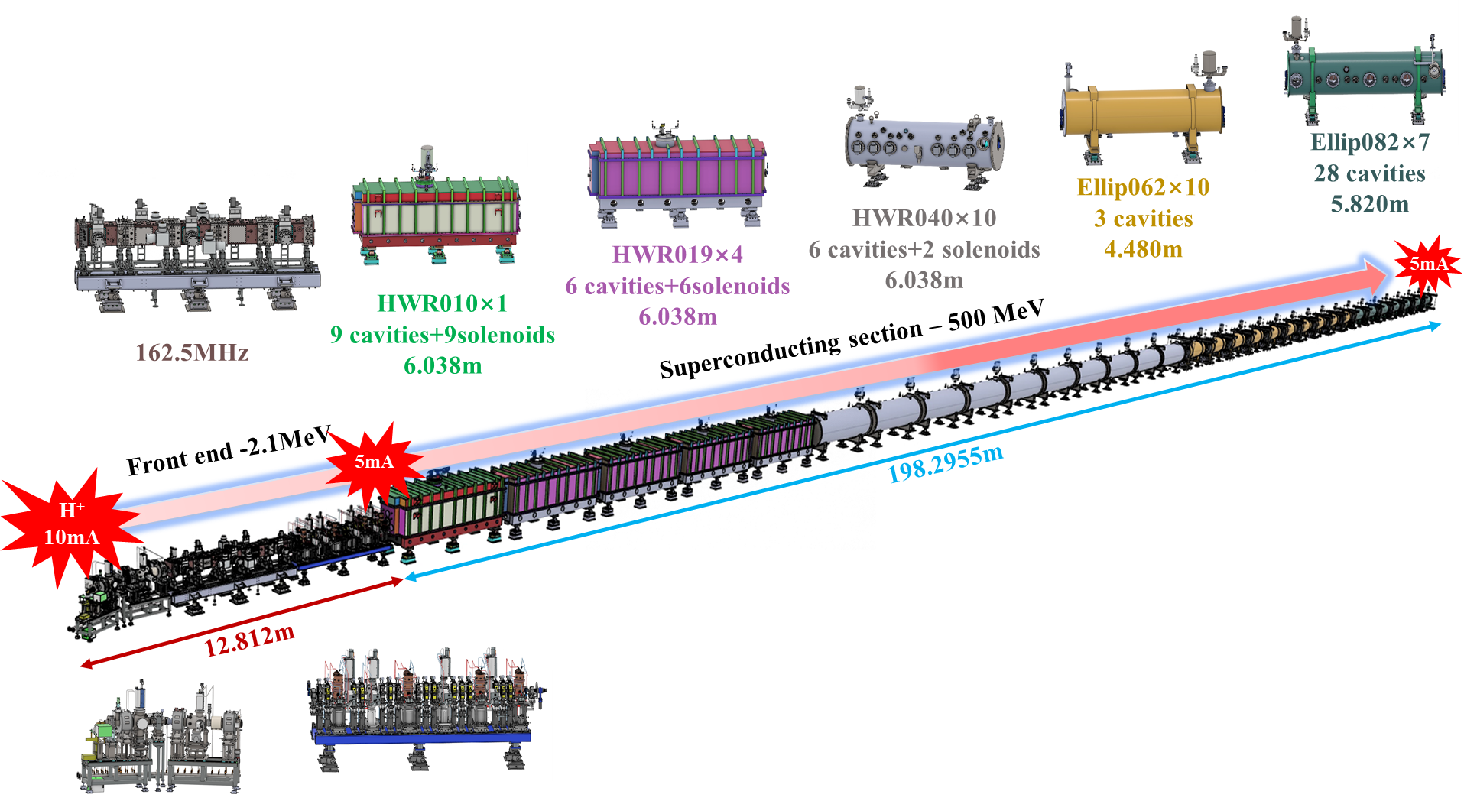
CiADS直线加速器
参量/单位 | 设计值
束流能量/MeV | 500
束流流强/mA | 5
运行模式 | Pulse & CW
能量稳定性 | ±1%@100ms
流强稳定性 | ±2%@100ms
超导腔个数 | 151
恒温器个数 | 32

Slide 8
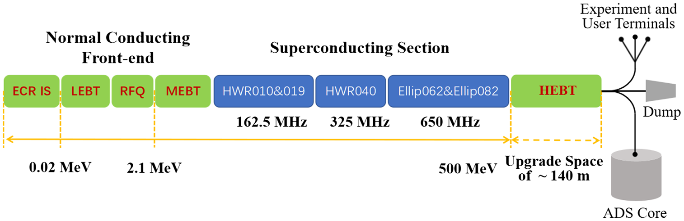
加速器时间表
2025～2026年
2026～2027年
2027~2030年
2.5 MW:
500MeV & 5mA
250 kW:
500MeV & 500μA
  2.5 MW Commissioning
  Normal operation with 2.5 MW beam
25 kW:
500MeV & 50μA
  Accelerator stability study
  Beam to the subcritical core and the terminals
3 MW:
600MeV & 5mA
  Construction
  Commissioning
  3 MW Commissioning
  Normal operation with 3 MW beam
  预留加速器升级空间140米，可升级至1.5~2GeV。
  具备10mA流强升级能力。

Slide 9
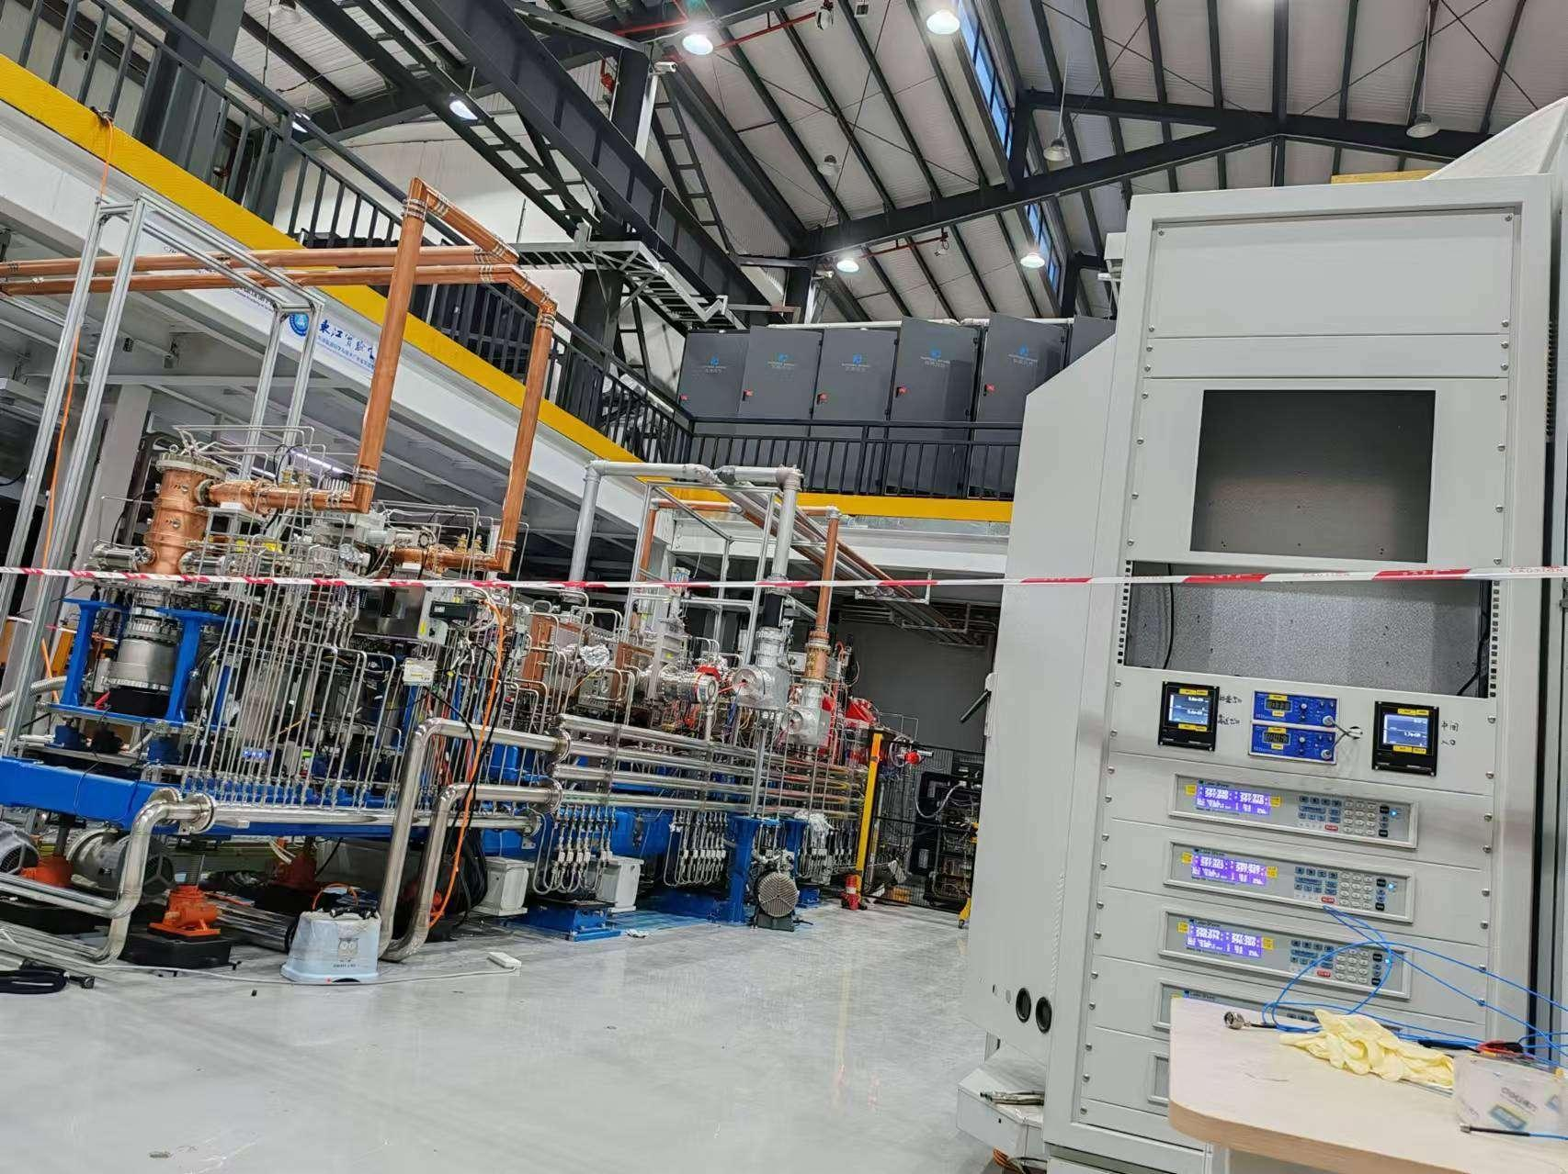
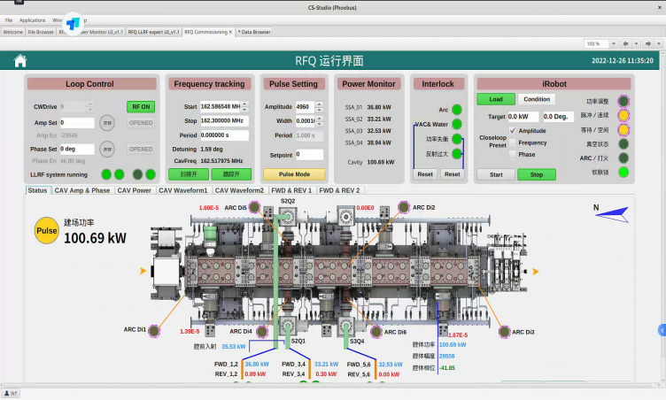
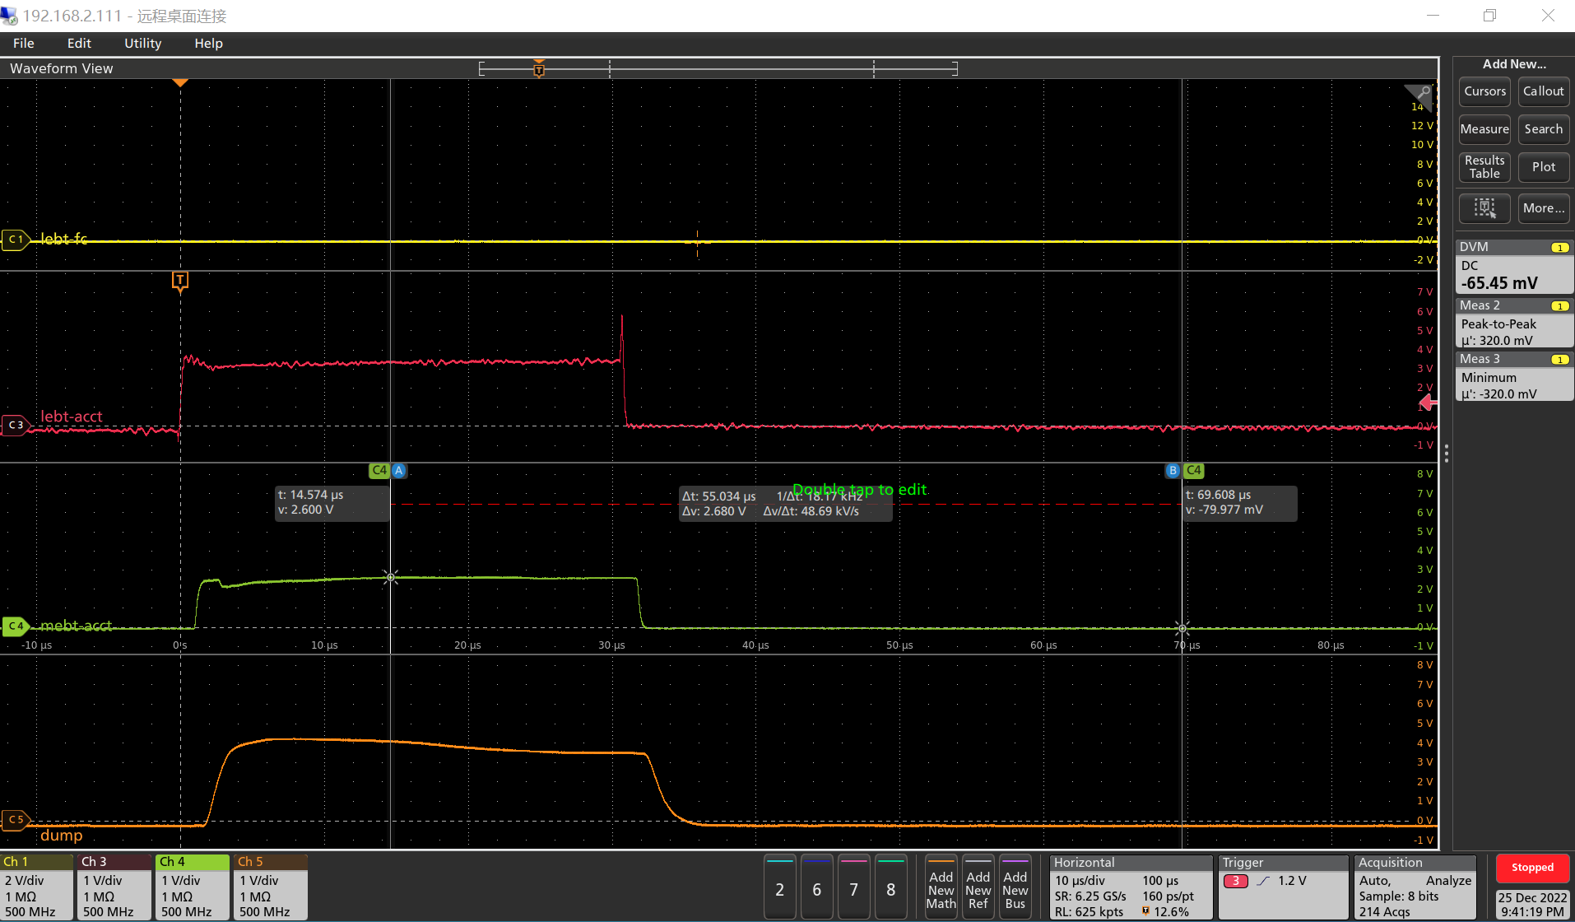
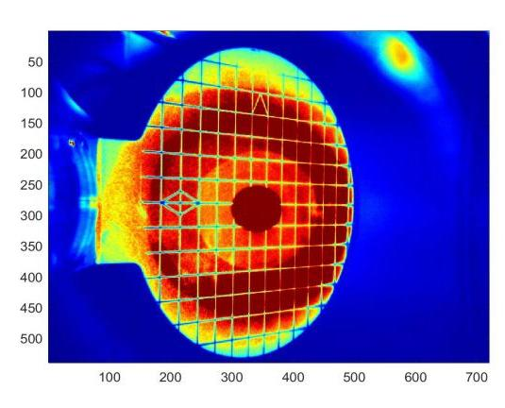
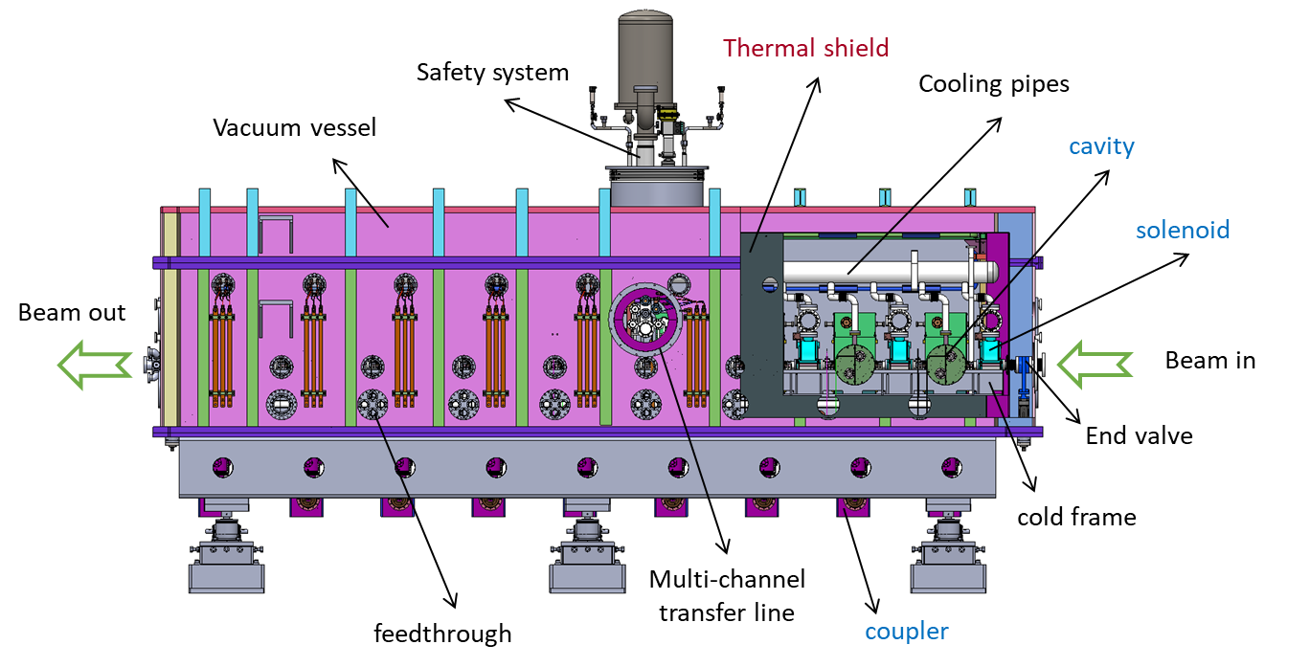
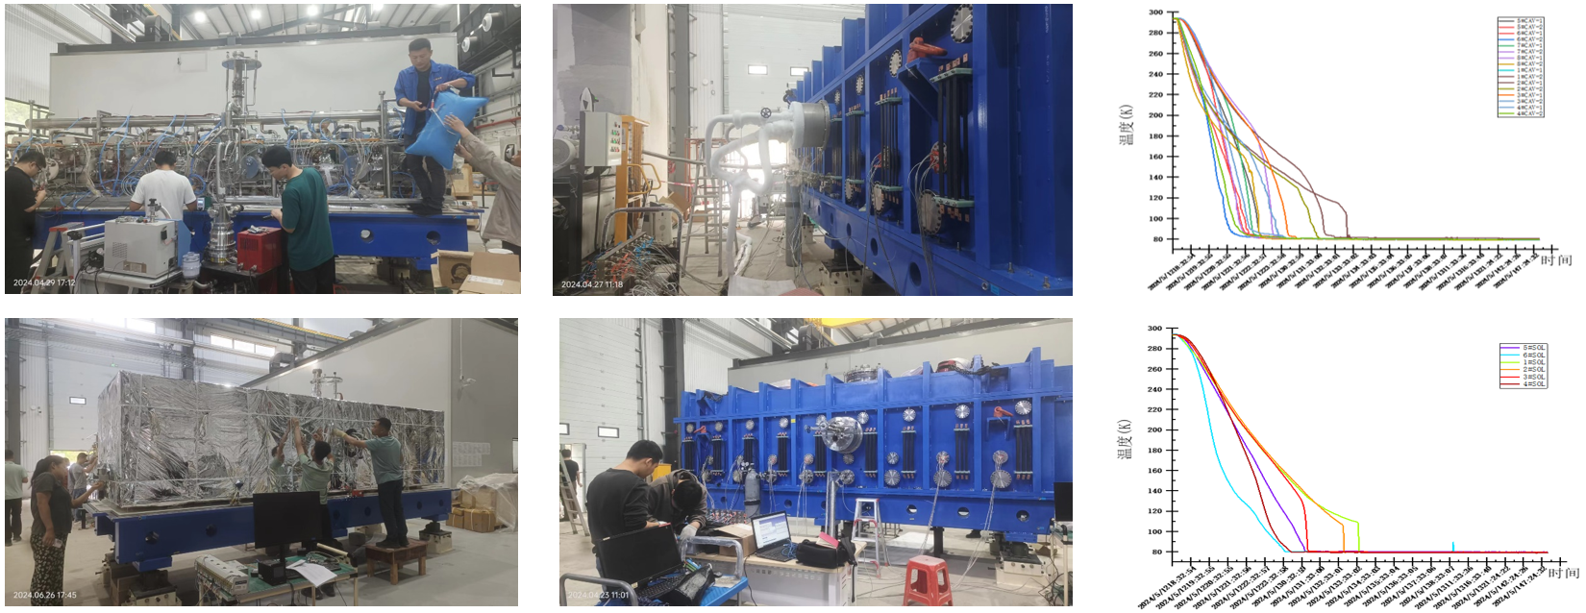
加速器主要进展
常温前端进展，按期完成了研制和现场装配，调试出束，达到设计指标 @ 5.2mA，2.18MeV
超导段：HWR010恒温器已完成装备测试，等待水平测试。

Slide 10
报告目录
CiADS项目简介
CiADS缪子源计划
CiADS缪子源设计进展
总结

Slide 11
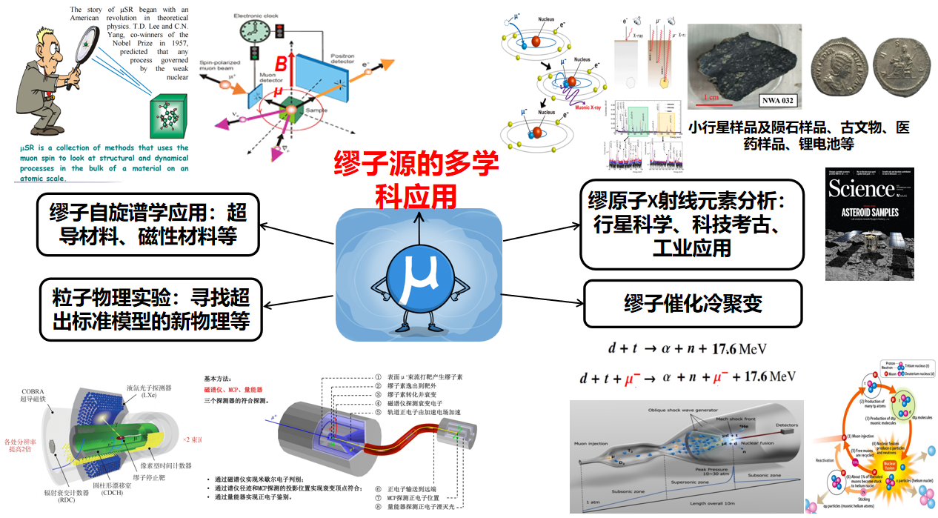
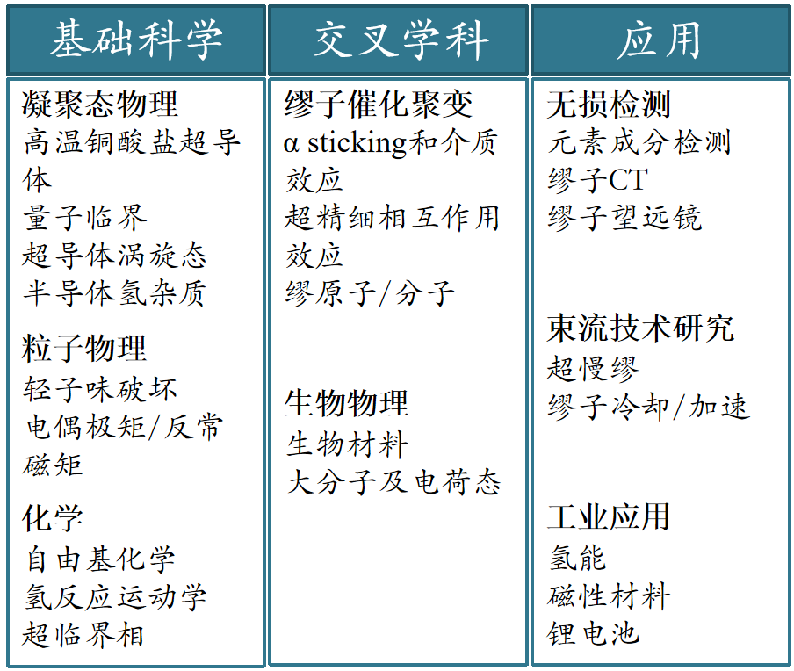
缪子源应用
缪子源具有广泛的多学科应用
1、粒子物理
缪子衰变、cLFV （衰变μ或表面μ）
g-2、μEDM （3.1GeV/c或者表面μ->超
冷慢化->加速到300MeV）
缪原子、缪子素 （衰变μ或表面μ）
质子半径测量 （衰变μ或表面μ）
中微子工厂 （一般几百MeV或者更高）
缪子对撞机 （2~4TeV）
2、多学科应用
μSR （表面μ、衰变μ或者慢μ）
缪原子X射线 （与μSR相同）
缪子透射成像 （一般150 MeV/C以上）
缪子催化冷聚变 （与μSR相同）
缪子素化学应用 （与μSR相同）

Slide 12
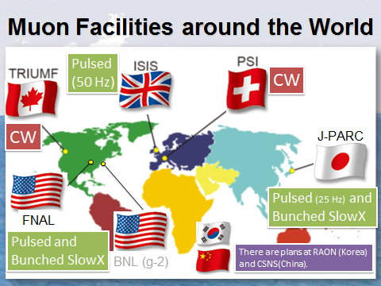
当前国内外缪子源情况
Muon Facilities
5 existing muon sources, 2 pulsed ones and 3 CW ones
4 muon beam lines for dedicated muon experiments
RNCP CW
Future Facilities
Upgrade project (HiMB) at PSI
CSNS and ROAN muon source are under construction
Plans at SNS, SHINE and CiADS
Pulsed Sources at RAON (Korea) and CSNS (China) are under construction
So, will there be too many muon sources?

Slide 13
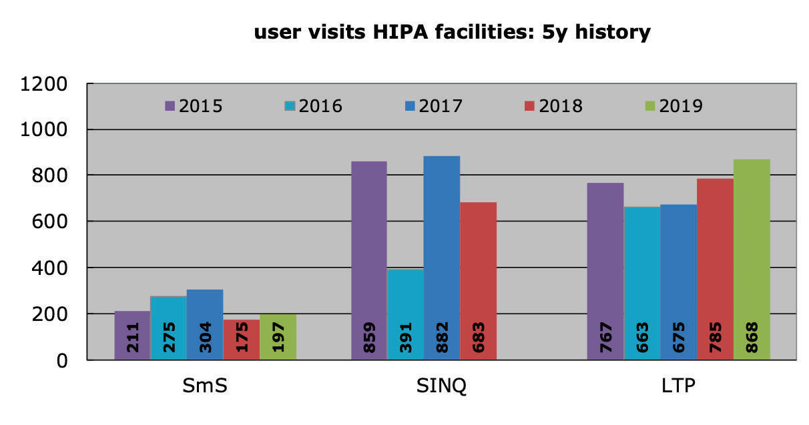
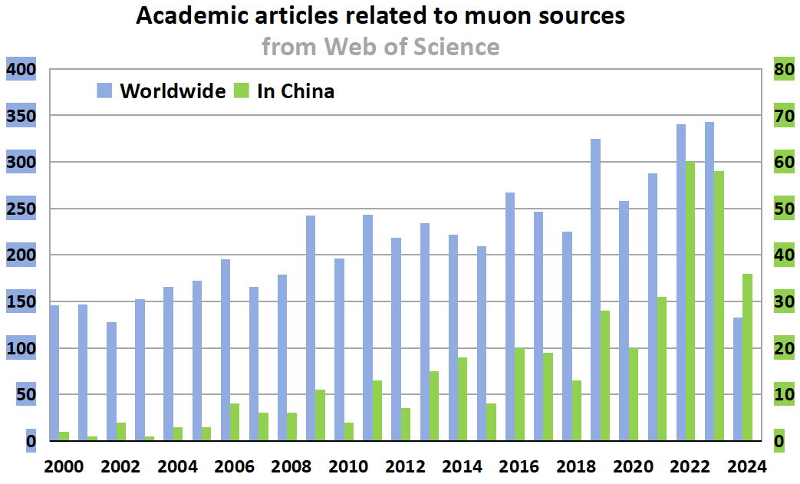
缪子源的需求及学术热度
User statistics for the SINQ neutron source and SμS muon source at PSI
Requirement of muon beam time
At PSI, about 65% of the beam time is used by an average of 230 μSR users every year, the rest being used by the particle physics community.
For μSR, the instruments are 2 ~ 3 times oversubscribed at ISIS and PSI.
from“Science Case for the new High-Intensity Muon Beams HIMB at PSI”and Adrian Hillier
from“IMPACT Conceptual Design Report”
R&D interest in the muon source topic
According to Web of Science, the R&D interest in muon source topic increased by twice in the last twenty years.
In China, the number of academic articles related to muon sources has dramatically increased in the last 20 years.

Slide 14
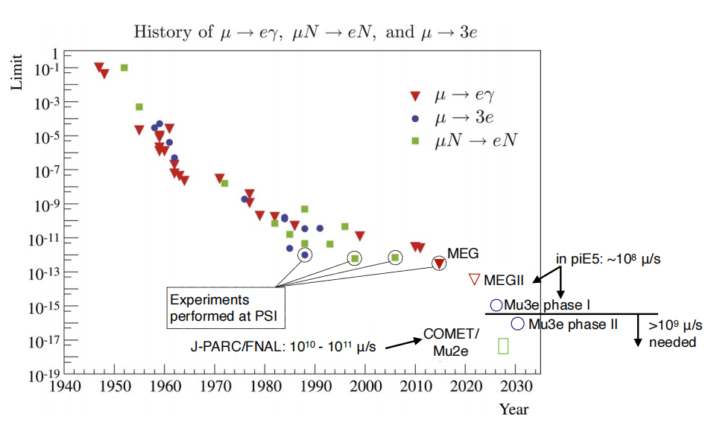
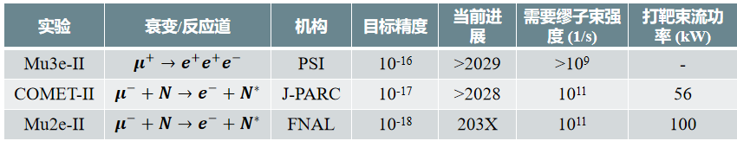
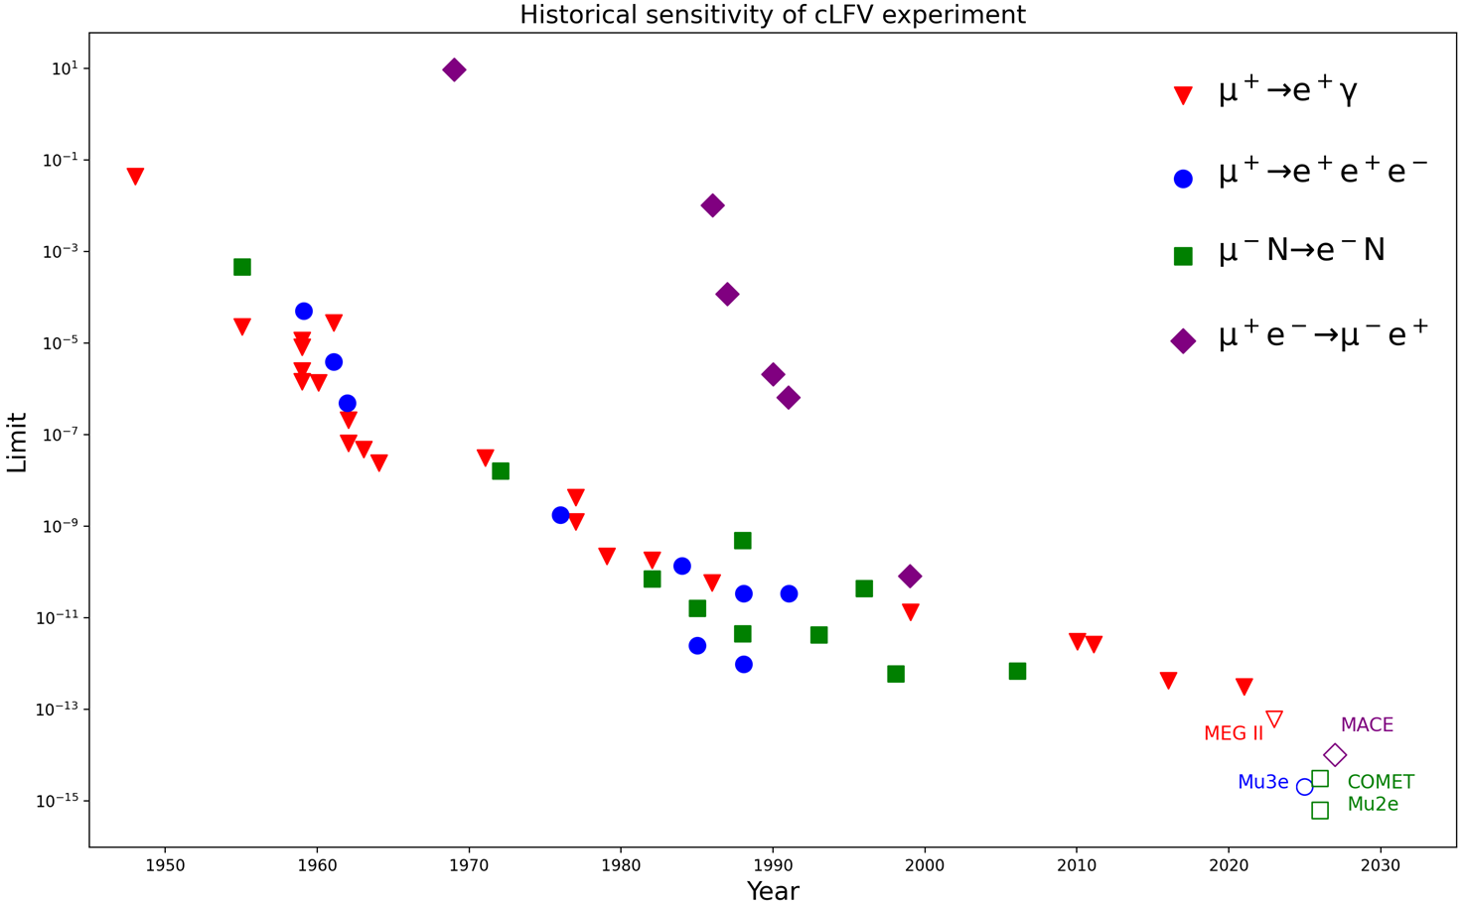
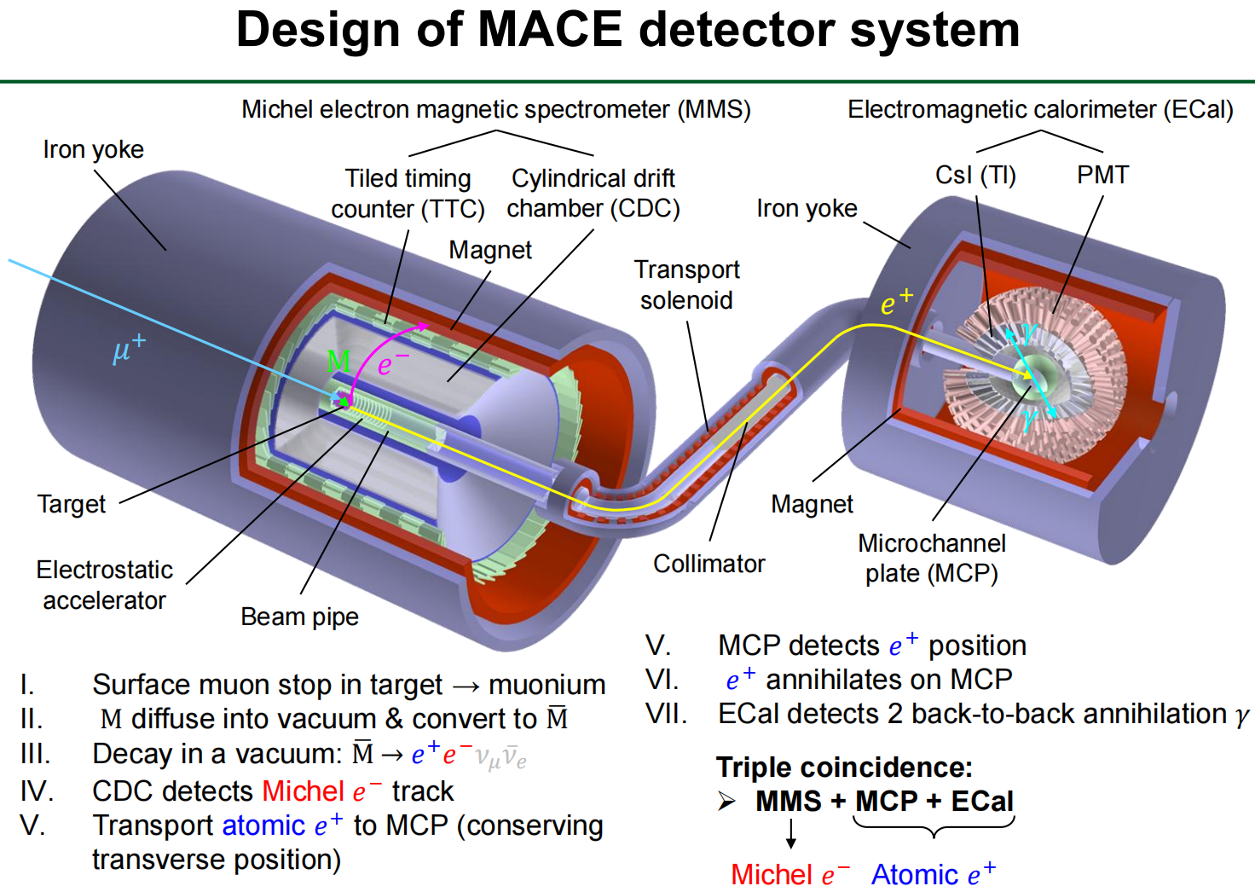
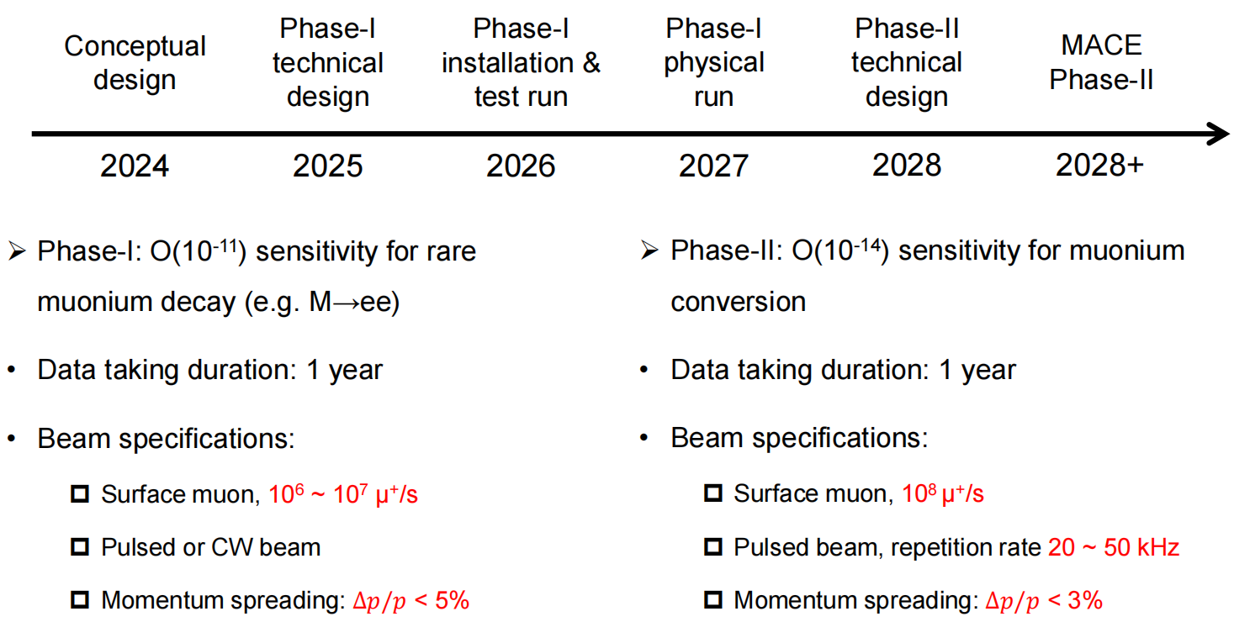
国内外的 cLFV 实验计划
国外的cLFV实验
国外cFLV实验升级计划及关键指标
国内的cLFV实验计划：MACE
MACE实验计划时间表
Notes:
粒子物理实验方面，主要的缪子味道破坏实验 μ->eγ、μ->eee和缪子电子转换，目前的最高精度主要由PSI完成，在可预见的未来， μ−>eγ和μ−>eee实验将继续依赖于PSI的HIMB（高强度缪子源）升级计划，进一步降低测量上限。
缪子电子转换实验可利用的缪子强度则没有限制。目前FNAL和COMET的计划，达到10⁻¹⁷的灵敏度仍需要较大努力。更远期的，依赖PIP-II 800MeV,100kW的束流，则可以进一步将测量上限退至10¹⁸

Slide 15
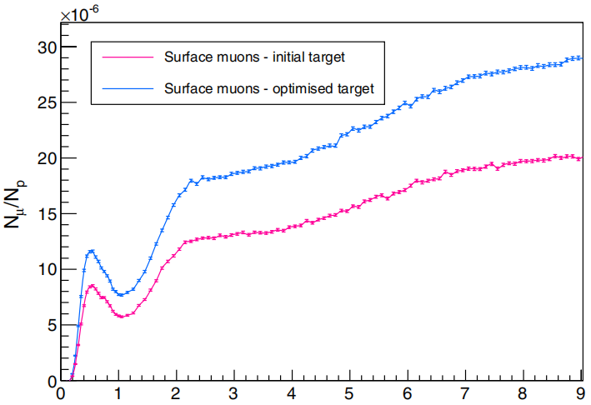
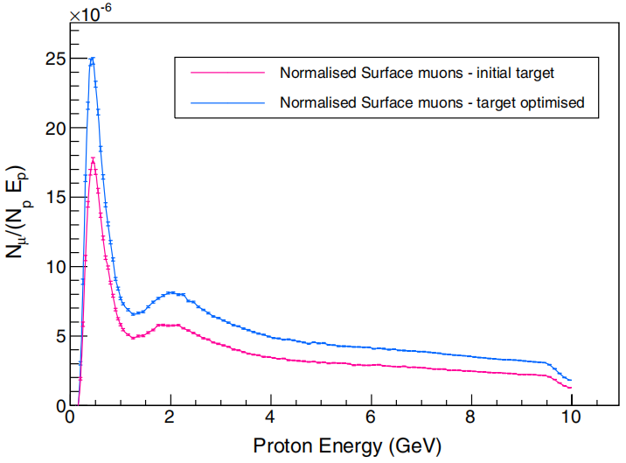
CiADS缪子源的优势
  能量：缪子产生靶尺寸小，500~600 MeV 的质子束流在靶上利用率高，非常适合用于产生表面缪子。 (A. Bungau et al, PRAB 17, 034701, 2014)
  流强：CiADS束流流强是PSI的两倍以上，有希望建造产生世界上最强的缪子源。 (H.-J Cai et al, PRAB 27, 023703, 2024)
Muon yield per unit energy of incident proton
Muon multiplicity
  A. Bungau et al, PRAB 17, 034701, 2014

Slide 16
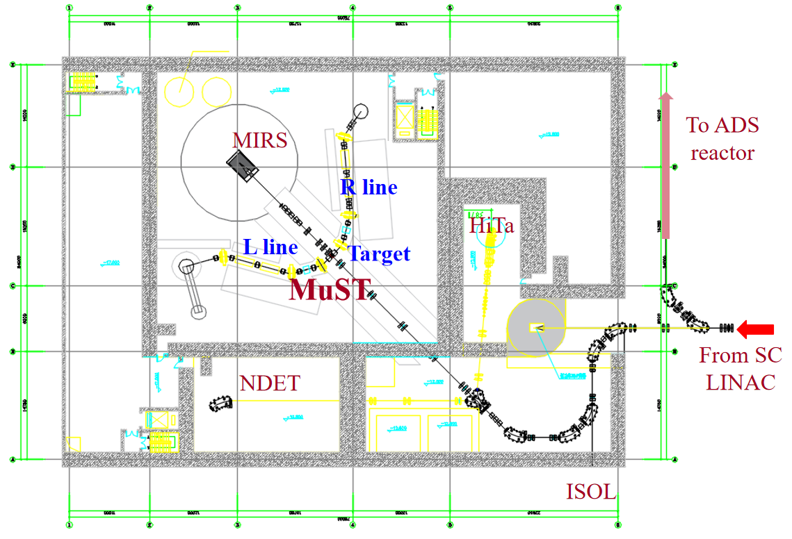
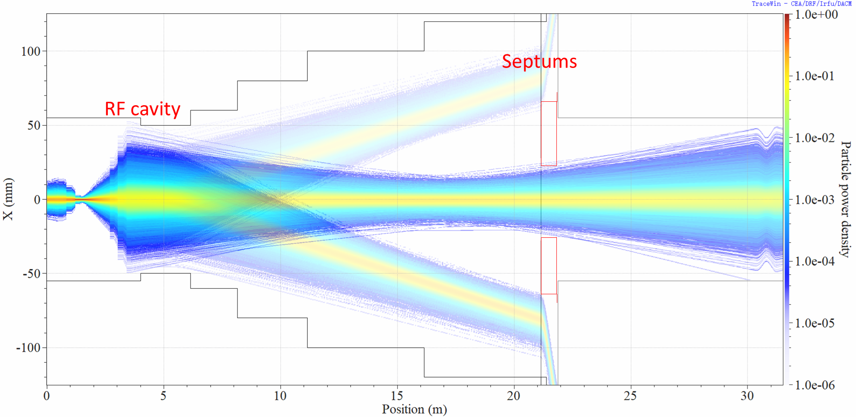
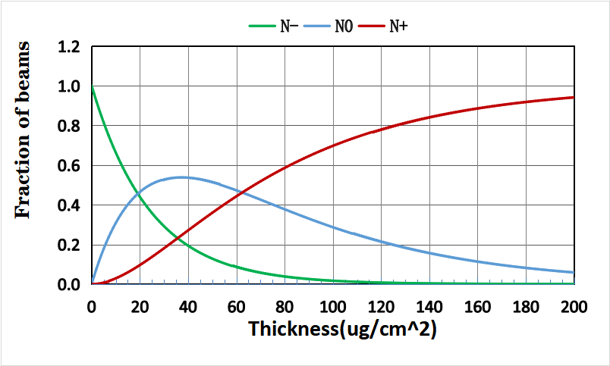
加速器束流终端
CiADS反应堆
  研究装置，年运行3个月
  ISOL
  预留未来建设
B05实验大厅终端
  高功率靶热试(HiTa), 核数据(NDET), 缪子(MuST), 材料辐照(MIRS)
供束模式
  CiADS反应堆：~3个月，独占束流
  ISOL+B05大厅终端8~9个月，单终端或多终端
  分束方法
  射频+切割铁：ISOL vs B05
  剥离膜+双向二极铁：HiTa vs NDET vs MuST+MIRS
B05实验大厅
Notes:
ISOL: Isotope Separator(/Separation) On Line
HiTa: High power Target experimental Facility
MIRS: Multifunctional Irradiation Research Station
NDET: Nuclear Data Experimental Terminal
MuST: Muon Science and Technology application terminal

Slide 17
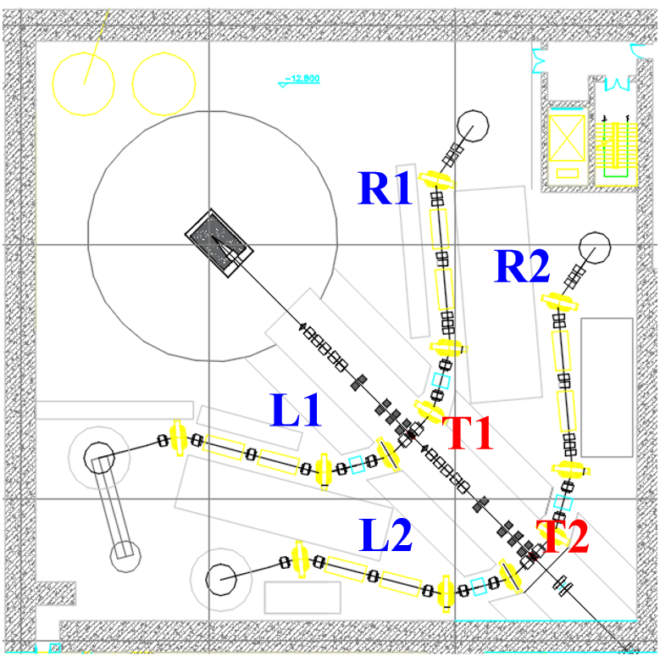
CiADS缪子源计划
MuST：Muon Science and Technology application terminal
分期建设计划
  一期：1个靶站，300kW；两条缪子束线；2025~2028。
  二期：增1个靶站、两条束线；功率升级3MW，2029~2032。
  设计方案及指标
束流功率(kW) | 靶方案 | 束线聚焦方案 | 缪子强度 (μ⁺/s)
300 | 石墨转靶 | 螺线管+四极铁 | >1E8
 |  | 全螺线管 | >5E8
3000 | 液态锂靶 | 螺线管+四极铁 | >2E9
 |  | 全螺线管 | >1E10
Notes:
ISOL: Isotope Separator(/Separation) On Line
HiTa: High power Target experimental Facility
MIRS: Multifunctional Irradiation Research Station
NDET: Nuclear Data Experimental Terminal
MuST: Muon Science and Technology application terminal

Slide 18
报告目录
CiADS项目简介
CiADS缪子源计划
CiADS缪子源设计进展
总结

Slide 19
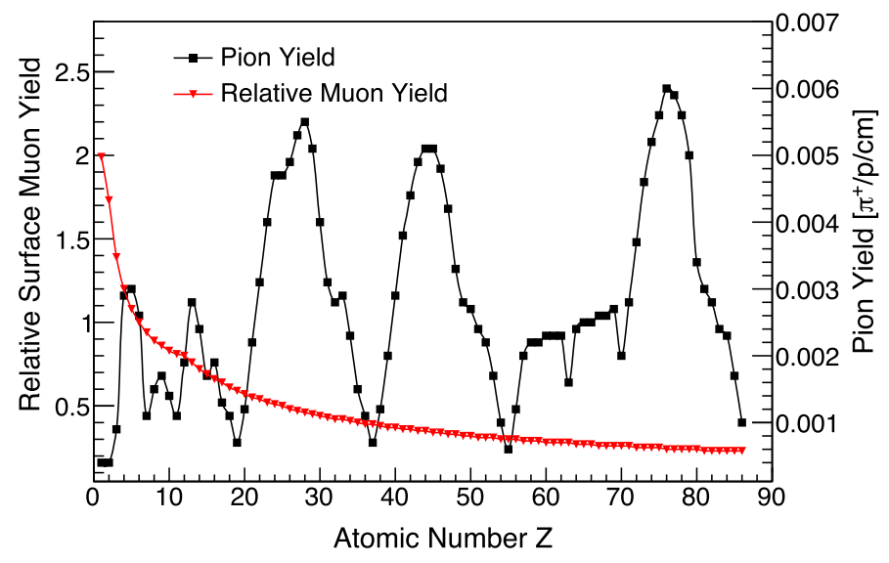
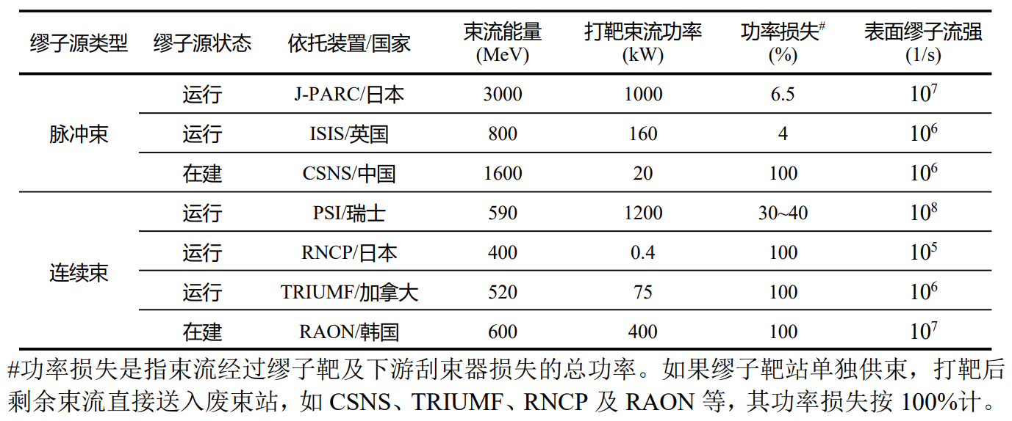
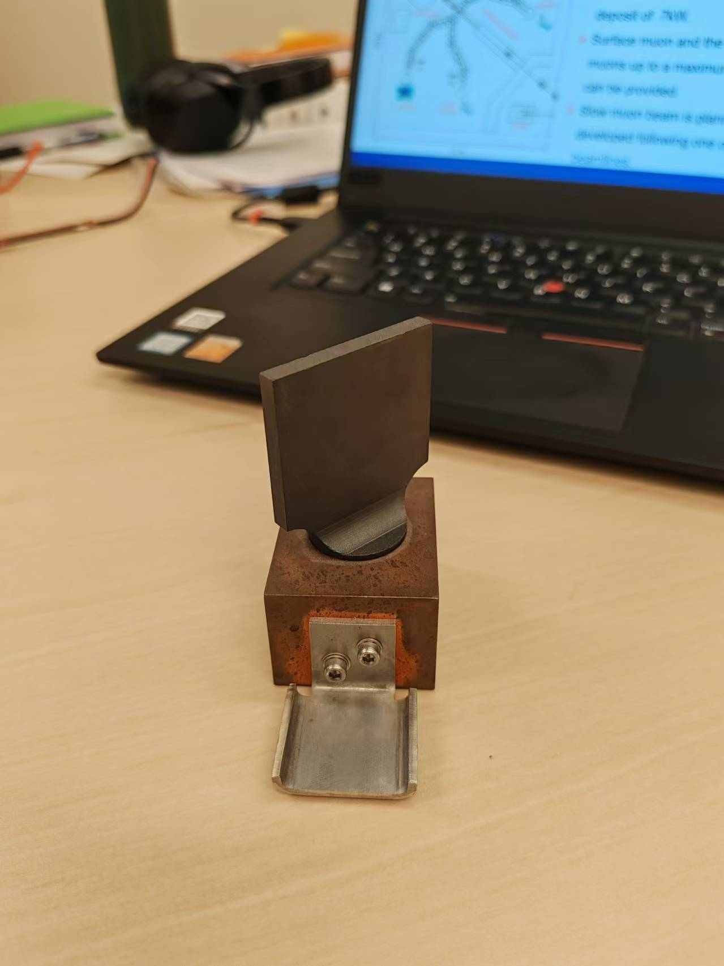
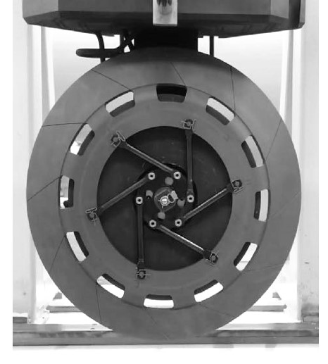
产生靶：石墨靶
石墨靶类型及特点
  固定靶：简单可靠；热移除能力差，适合百kW及以下束流（ISIS、CSNS、RNCP、TRIUMF）；
  旋转靶：可承受高功率，适合百kW~MW束流（J-PARC、PSI、RAON）；系统复杂，高热强辐照环境下寿命短。
不同材料的π⁺及表面缪子产率
ISIS石墨靶头
PSI旋转靶

Slide 20
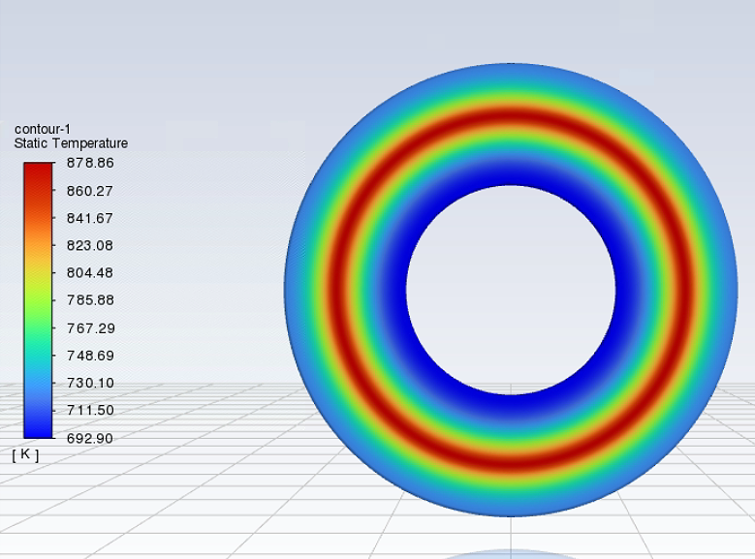
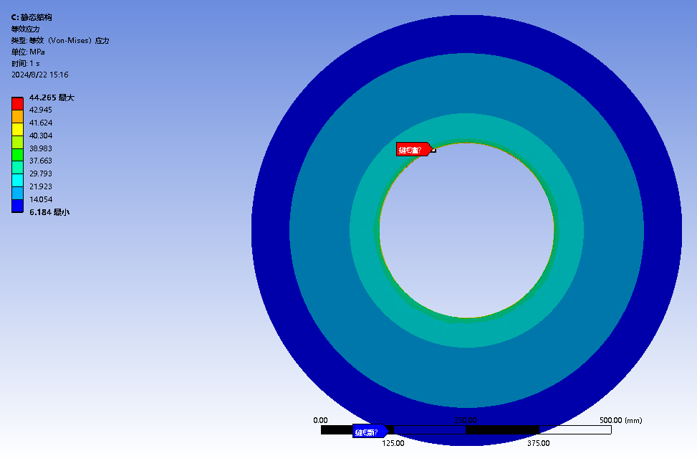
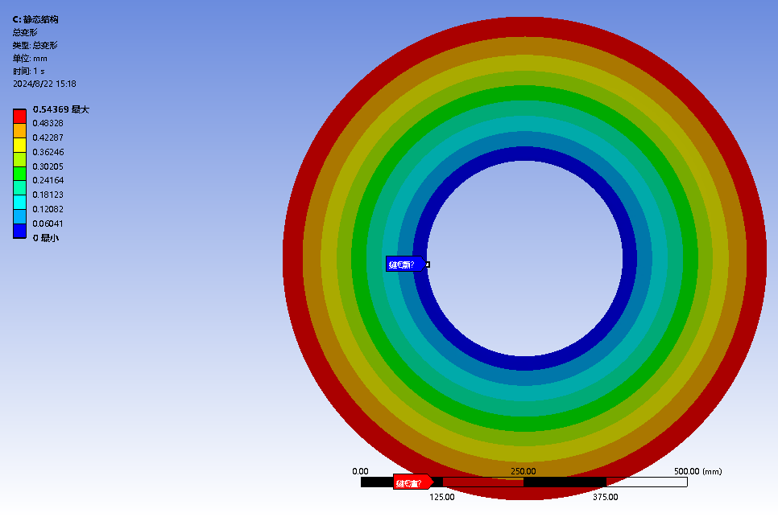
产生靶：石墨靶
石墨转靶初步模拟
  温度：~600℃，设计裕量较大。
  热应力：44MPa，偏大（多晶石墨极限抗拉强度34~69MPa），需要进行结构化设计.

Slide 21
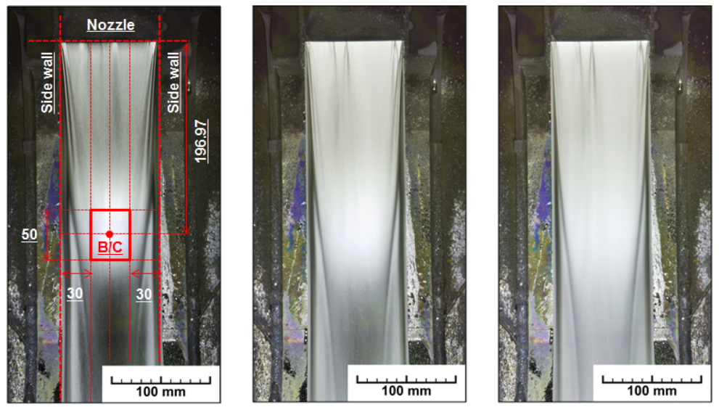
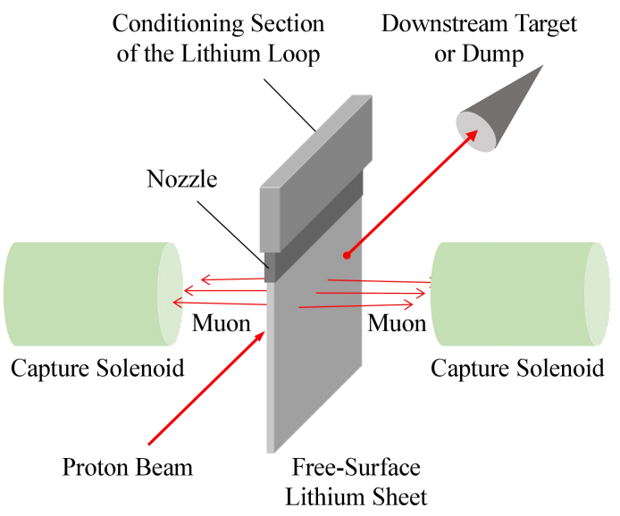
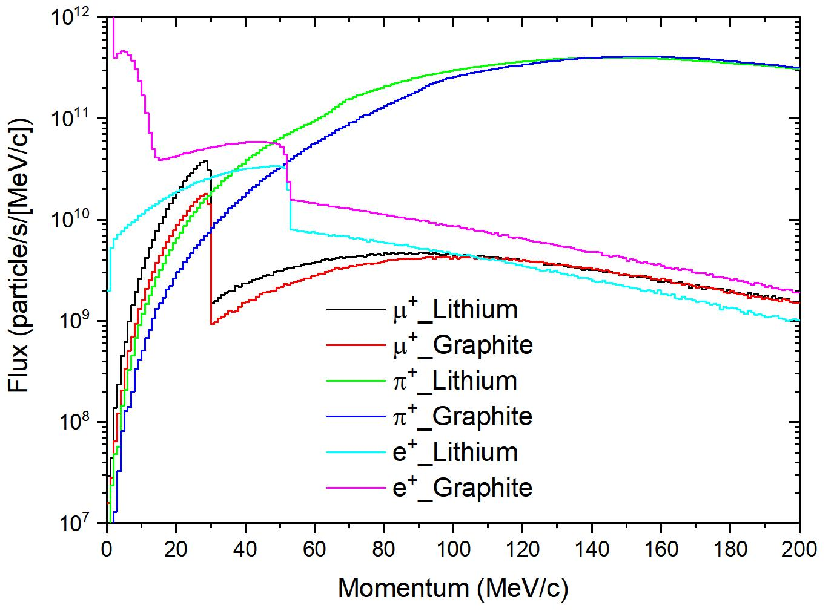
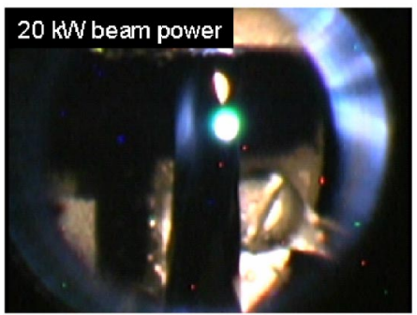
产生靶：液态锂射流靶
中子源液态锂靶：IFMIF
液态锂靶已应用于紧凑型中子源、ISOL等，具备工程可实现性。
热移除能力强，可满足CiADS 3MW束流的要求。
不存在辐照结构损伤问题。
锂的质量数小于石墨，表面缪子产率更高。
ISOL锂靶： J.A. Nolen et al.(2005)
液态锂射流靶构型
石墨靶锂靶产生的粒子通量对比

Slide 22
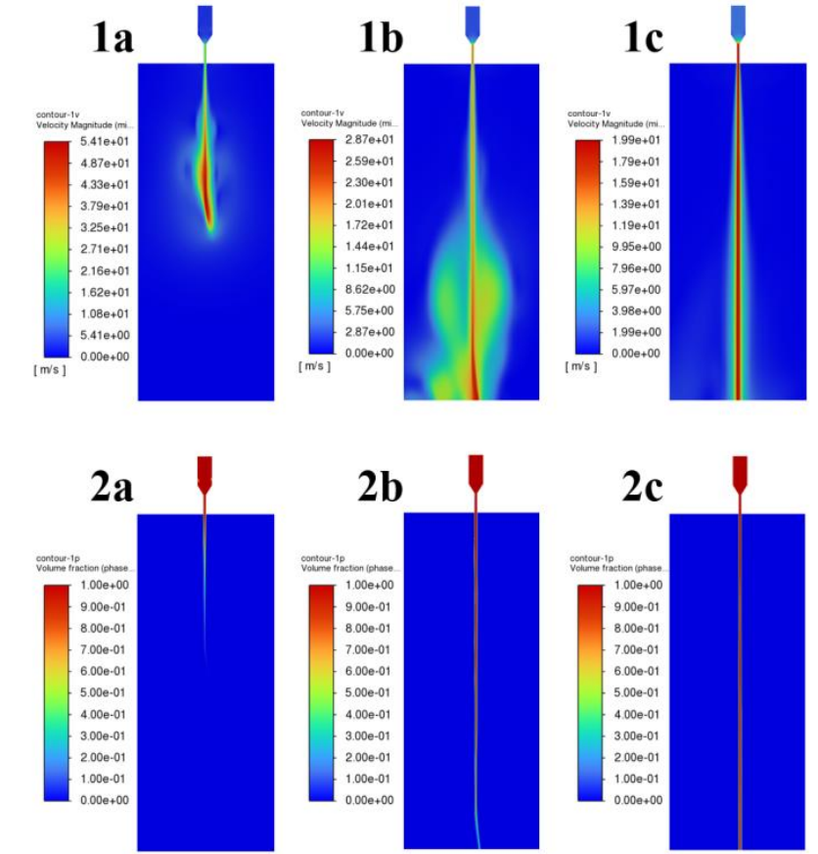
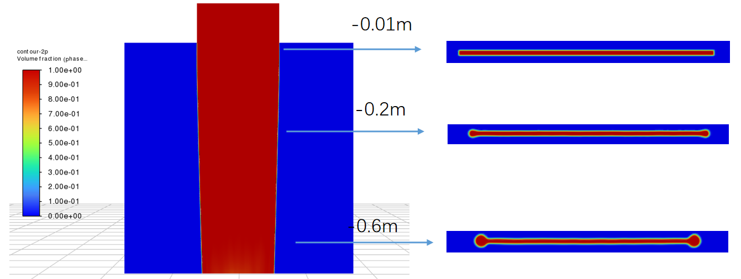
产生靶：液态锂射流靶
基于CFD仿真，初步完成了射流形态演化过程及稳态射流参数研究。
锂射流的稳定性、表面平滑度及形态可以满足要求。
需要进一步考虑初始扰动，磁流体动力学效应。
射流形态演化
稳定形态

Slide 23
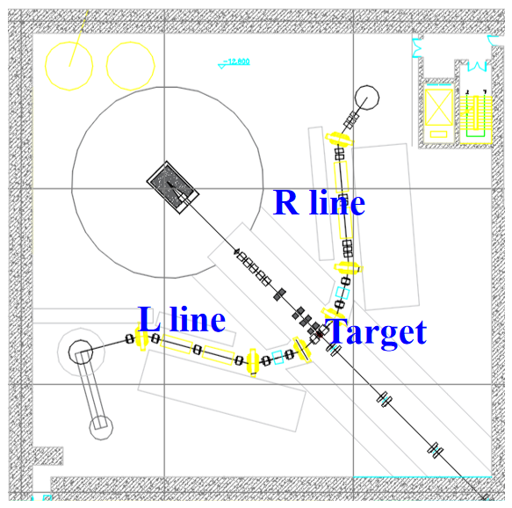
缪子束线
束线布局
  两条缪子束线，L线和R线，近似对称布置，可同时供束。
  方案及规划
  束线采用大孔径设计，提高缪子强度。
  L线采用全螺线管聚焦方案，瞄准缪子物理实验、慢缪子束、衰变缪子、负缪束等应用。
  R线为螺线管+四极铁的聚焦方案，以常规μSR和负缪束等应用为主。

Slide 24
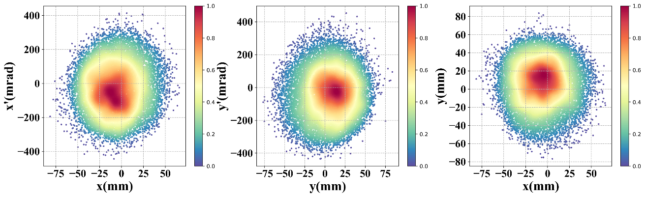
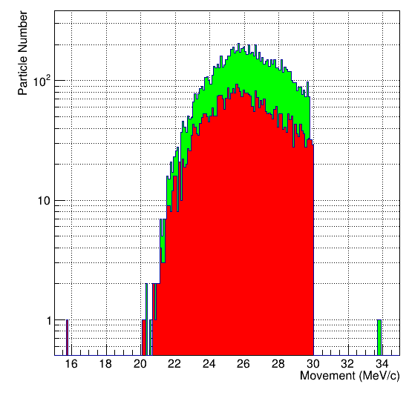
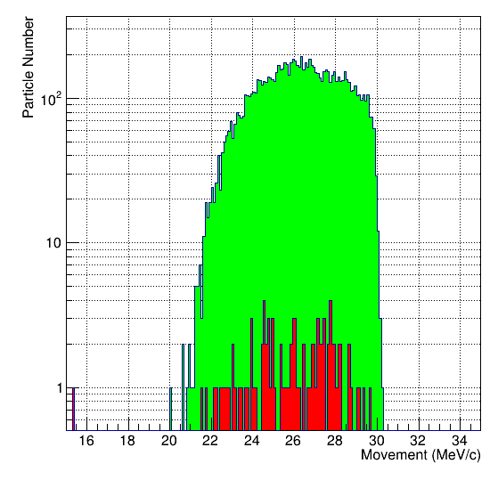
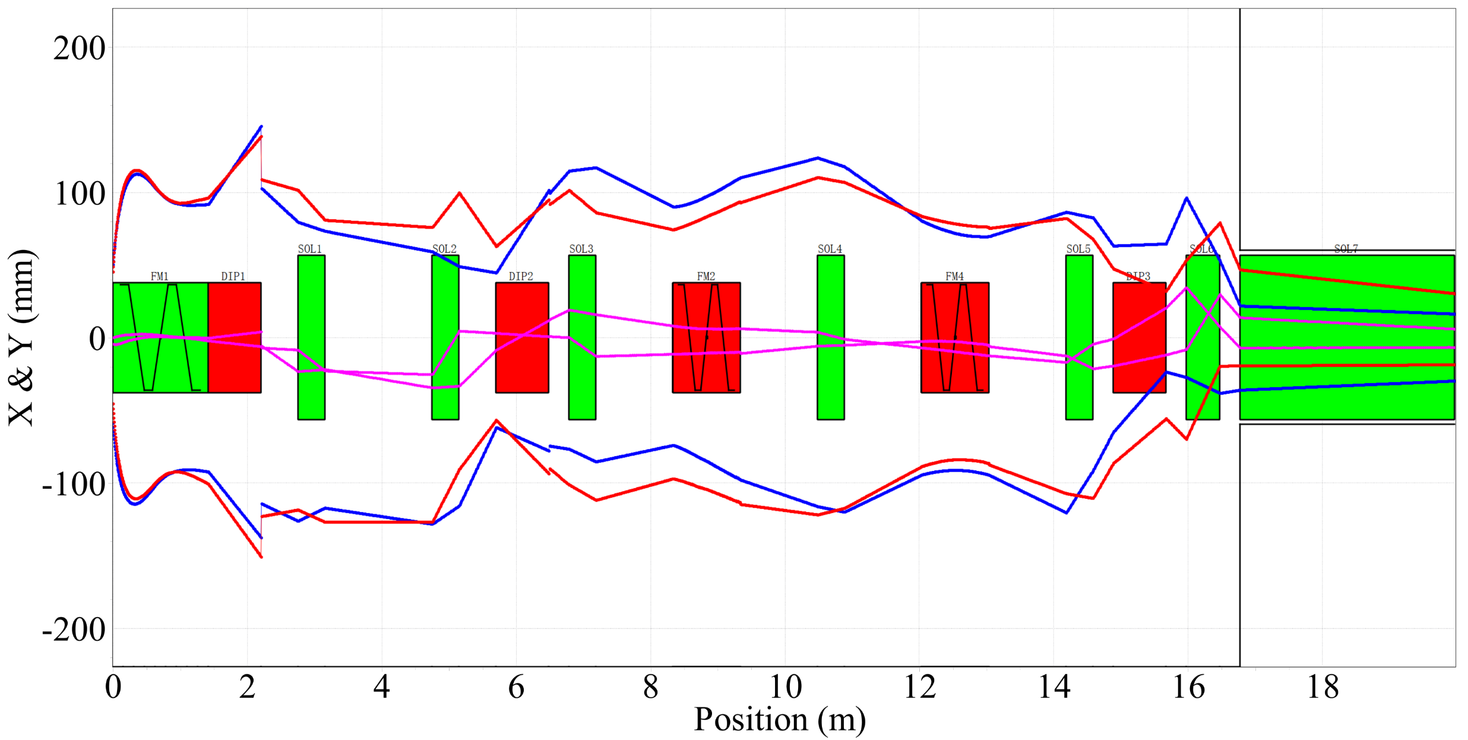
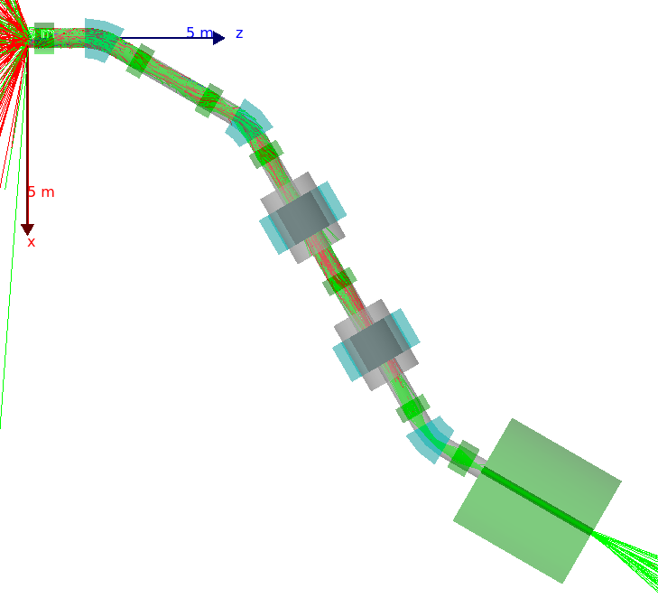
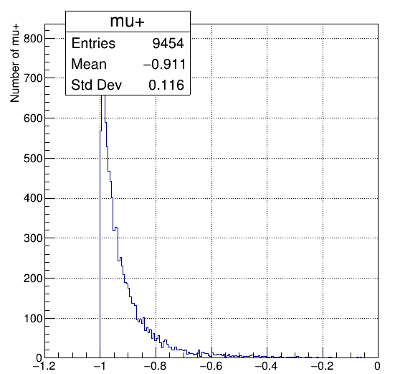
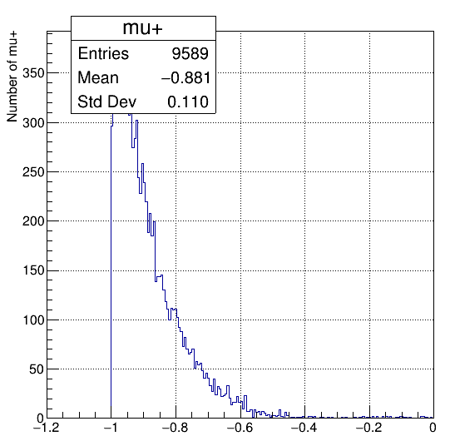


缪子束线：L线设计
  靶方案：石墨靶，打靶功率300kW
束流参数
  表面缪子：
  衰变缪子(80MeV/c)
  传输效率0.18%，束流强度7.2×10⁶ μ+/s
传输效率 | 表面缪子强度 | 尺寸参数
3.8% | 6.8×10⁸ μ⁺/s | ~2.3cm
动量分散[rms] | 本底率 | 极化率
26.3±1.9 MeV/c | 1% | 88%
束线示意图
动量
RMS包络
本底分离
极化
传输效率

Slide 25







缪子束线：R线设计
  靶方案：石墨靶，打靶功率300kW
束流参数（表面缪子）
传输效率 | 表面缪子强度 | 尺寸参数
0.8% | 1.4×10⁸ μ⁺/s | 2.3cm/4.4cm
动量分散[rms] | 本底率 | 极化率
24.1±0.9 MeV/c | <0.1% | 88%
束线示意图
动量
RMS包络
本底分离
极化
传输效率

Slide 26



屏蔽设计
初步设计
  终端中子通量：> 1×10⁴ n/cm²/s
  在线剂量：> 1×10 mSv/h
  感生剂量：< 10 μSv/h
中子通量[n/cm²/s]
在线当量剂量[μSv/h]
3天后感生剂量[μSv/h]

Slide 27
总结
CiADS建成后将是首个兆瓦级ADS研究装置，它的加速器用于产生缪子源，不仅具有流强优势，能量也非常适合。
按照分期建设计划，2028年完成第一期建设，2032年完成二期建设。目前CiADS缪子源一期概念设计取得了比较好的进展，设计指标超过PSI缪子源。
欢迎领域内专家为CiADS缪子源的建设及其应用平台规划建言献策。

Slide 28
Thanks for
your attention!

